Slide 1
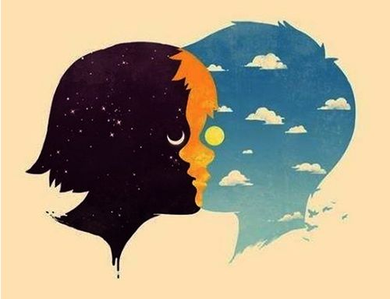
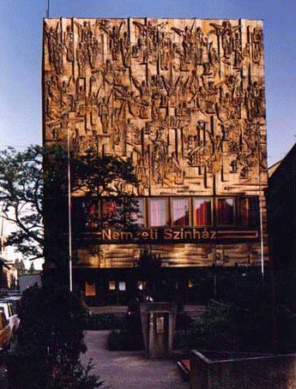
Vörösmarty Mihály: Csongor és Tünde
Nemzeti Színház, 1976
Az előadás a Hevesi Sándor téri épületben volt, ugyanis 1966 és 2000 között itt kapott helyet a Nemzeti Színház.

Slide 2
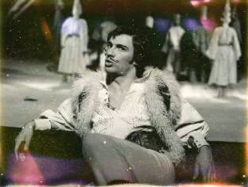
Csongor, a boldogságkereső ifjú
„Minden országot bejártam, Minden messze tartományt, S aki álmaimban él, A dicsőt, az égi szépet Semmi földön nem találtam.”
Téri Sándor
„Igyekezett átérezni a szerepe költőiségét,elsősorban erre koncentrált.”

Slide 3
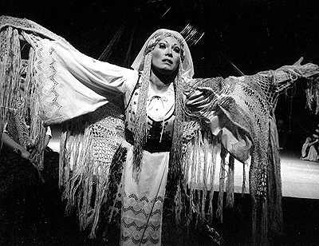
Tünde, a földrevágyó égi leány
„A fa kincseket terem, A fő kincs, a szerelem, Szép világa álmaimnak, Melyek e vidékre vonnak”
Bodnár Erika
„ Bodnár Erika megjelenésében és mozgásában tüdéri ízekkel egy mai fiatal lány tárgyilagos boldogságvágyát játssza el.”

Slide 4
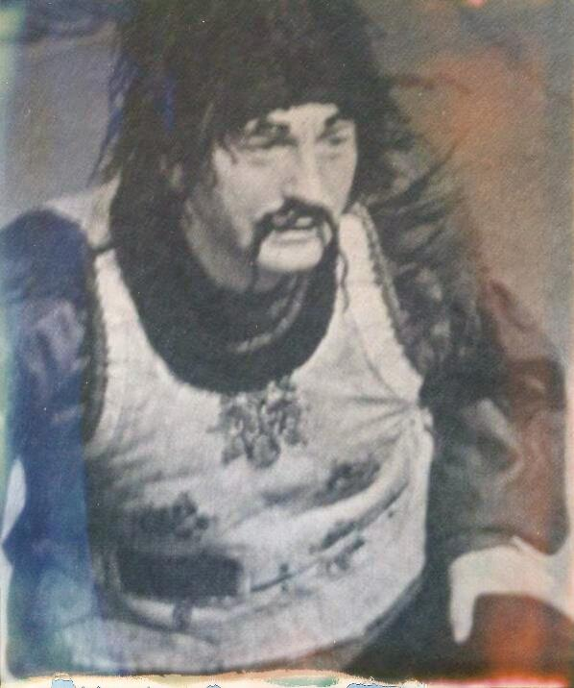
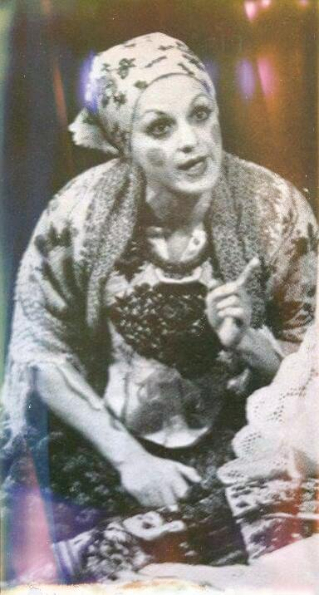
Balga és Irma, Csongor és Tünde földi mása
„Ilma
Jer, te gyilkos.
Balga
Oh, te méz!
Ilma
Most az egyszer megbocsátok, S elfelejtem a pofont.
Balga megöleli.
Oh, te drága oldalcsont.”
Pathó István
„Pathó István fanyarkásan bamba góbéskodása eredeti színfoltja az előadásnak.”
Vörös Eszter
„Vörös Eszter elbájoló; új színeket tesz az ábrázolt figurához, könnyű, habzó humort, játékos kacérságot.”

Slide 5
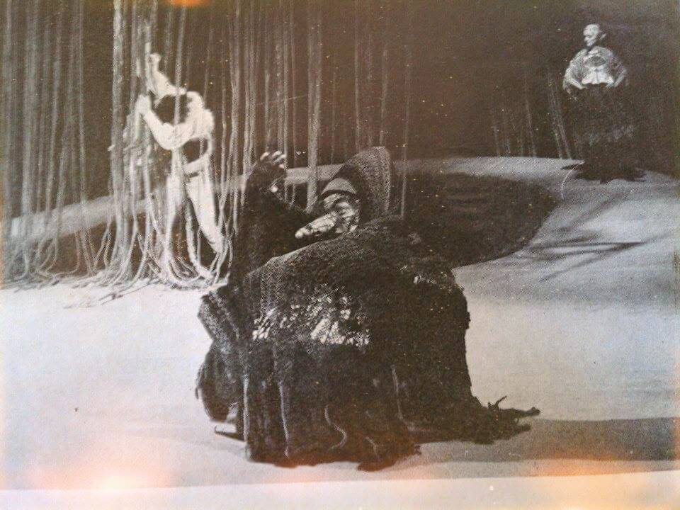
Mirígy, „minden idők leglelkesebb boszorkánya”
„Áldjon isten - megboszúllak - E jó tétedért - megfojtlak, Csak tehetném! - légy szerencsés - Mint az ördög papsüvegben.”
Ronyecz Mária
„Burjánzó, dús szövegével együtt árad és hullámzik: gonosz, alázatos, meghunyászkodó, démoni és elesett. Izgalom és erő jelenik meg vele a színpadon.”

Slide 6
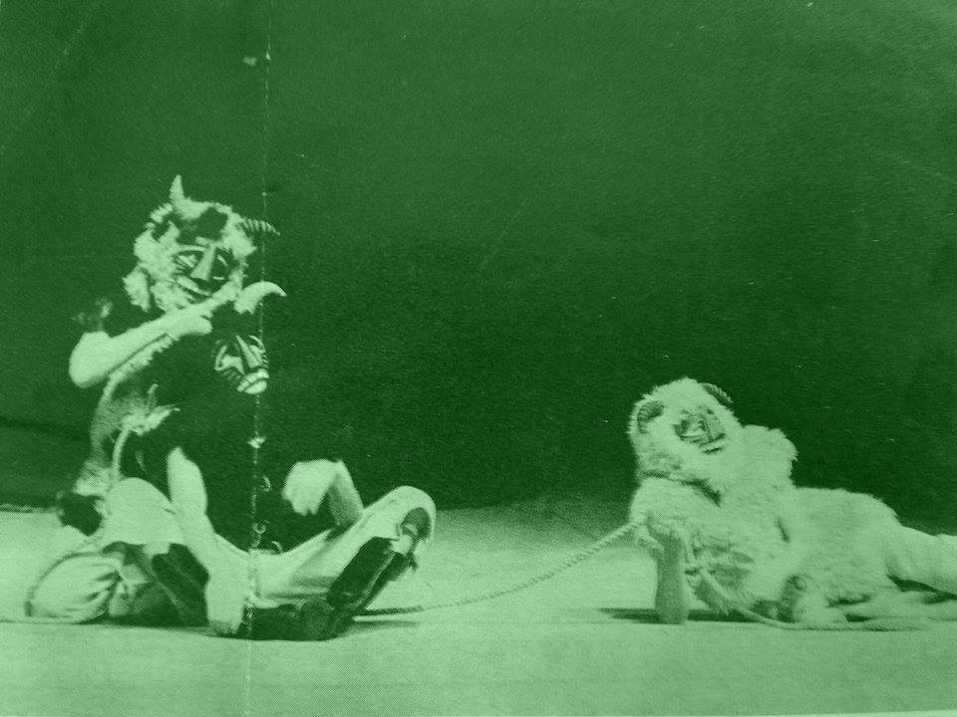
Három ördögfi, a perlekedő pokolfajzatok
„Kurrah
Én a bocskort
-Berreh
Én az ostort
–Duzzog
A palástot nem bocsátom.
-Berreh
Nem hagyom.
-Duzzog
Nem engedem.
-Kurrah
Oh, te pacsmag.
-Berreh
Oh, te poszméh.
-Duzzog
Vén libuc, te bélevő.
-Berreh
Hallod? üsd, míg benne tart.
-Duzzog
Bélevő te, megharaplak.”
„Akrobatikus ügyességgel, mulattatva és mulatva ficánkol a színpadon a három busófejes ördögfióka.”
Szacsvay László
Felföldy László
Benedek Miklós

Slide 7
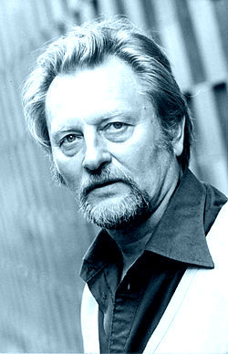
„Valóságos és valóságfeletti is egyszerre, filozofikus és mesés,üdítően könnyű és elbúsító. Megszabadította magát a felfogásbeli görcsöktől, dogmáktól és beidegződésektől.”
Sík Ferenc, a rendező
(1976-ban a pécsi Nemzeti Színház főrendezője)
„Elragadó előadást varázsolt a Nemzeti Színház színpadára, azzal törődött, hogy a maga szép vízióját, egységes képét hiánytalanul adja át a nézőknek.”

Slide 8
„Kedves, földöntúli világomban örömest repdesnék, de megkordul a gyomor, és ily nyomós kérdést tesz boldogtalan előrelátással: mit eszünk esztendőre, Marty?” / Vörösmarty Mihály /
Készítette: T(h)eaterek
Felkészítő tanár: Békefi Gabriella
Forrás: Országos Színháztörténeti Múzem és Intézet könyvárából és cikkarchímumából
Háttérek: Ötvös Zoltán festményei

